Slide 1

معاني العيد في الإسلام
وقفات وسنن
جمعية سراج للأعمال الاجتماعية فرع البيضاء 26 رمضان 1432

Slide 2
ما هو العيد؟
لغة : من العود وهو الرجوع بعد غياب
وقال ابن الأعرابي: سمّي عيدًا لأنّه يعود كلّ سنة بفرح متجدد
وفي لسان العرب :هو كل يوم فيه جمع يعتاده الناس و يعودن إليه

Slide 3
العيد في القرآن الكريم
“قَالَ عِيسَى ابْنُ مَرْيَمَ اللَّهُمَّ رَبَّنَا أَنزِلْ عَلَيْنَا مَائِدَةً مِّنَ السَّمَاء تَكُونُ لَنَا عِيداً لِّأَوَّلِنَا وَآخِرِنَا َآيَةً مِّنكَ وَارْزُقْنَا وَأَنتَ خَيْرُ الرَّازِقِينَ“
”وَلِكُلِّ أُمَّةٍ جَعَلْنَا مَنسَكًا لِيَذْكُرُوا اسْم اللَّهِ...

Slide 4
العيد في السنة النبوية
عن أنس رضي الله عنه قال : قدم النبي ــ صلى الله عليه وسلم ــ ولأهل المدينة يومان يلعبون فيهما في الجاهلية فقال : قدمت عليكم , ولكم يومان تلعبون فيهما في الجاهلية , وقد أبدلكم الله بهما خيرا منهما : يوم النحر ويوم الفطر.
عن سعد الأنصاري عن أبيه رضي الله عنه أن رسول الله صلى الله عليه وسلم قال:
إذا كان يوم عيد الفطر وقفت الملائكة على أبواب الطريق فنادوا: اغدوا يا معشر المسلمين إلى رب كريم يمن بالخير ثم يثيب عليه الجزيل لقد أمرتم بقيام الليل فقمتم وأمرتم بصيام النهار فصمتم وأطعتم ربكم فاقبضوا جوائزكم، فإذا صلوا نادى مناد: ألا إن ربكم قد غفر لكم فارجعوا راشدين إلى رحالكم، فهو يوم الجائزة

Slide 5
عن ابن مسعود عن النبي ــ صلى الله عليه وسلم ــ قال : إذا صاموا شهر رمضان وخرجوا إلى عيدهم يقول الله تعالى ياملائكتي كل عامل يطلب أجره وعبادي الذين صاموا شهرهم وخرجوا إلى عيدهم يطلبون أجورهم اشهدوا إني قد غفرت لهم,فيناد مناد يأمة محمد ارجعوا إلى منازلكم قد بدلت سيئاتكم بالحسنات فيقول الله تعالى : ياعبادي صمتم لي وأفطرتم لي فقوموا مغفورا لكم

Slide 6
مفهوم العيد في الإسلام
الديني
الإنساني
النفسي
الزمني
الاجتماعي

Slide 7
مفهوم الديني
وَلِتُكْمِلُواْ الْعِدَّةَ وَلِتُكَبِّرُواْ اللَّهَ عَلَى مَا هَدَاكُمْ وَلَعَلَّكُمْ تَشْكُرُونَ
فعن عائشة رضي الله عنها قالت: دخل أبو بكر، وعندي جاريتان من الأنصار تغنيان بما تقاولت الأنصار يوم بعاث، قالت: وليستا بمغنيتين. فقال أبو بكر: أمزامير الشيطان في بيت رسول الله صلى الله عليه وسلم ؟ وذلك في يوم عيد، فقال رسول الله صلى الله عليه وسلم: يا أبا بكر، إنّ لكل قوم عيدًا، وهذا عيدنا

Slide 8
مفهوم الإنساني
زكاة الفطر
”قَدْ أَفْلَحَ مَن تَزَكَّى وَذَكَرَ اسْمَ رَبِّهِ فَصَلَّى“
عن ابن عباس قال فرض رسول الله-صلى الله عليه وسلم- زكاة الفطر طهرة للصائم من اللغو و الرفث و طعمة للمساكين من أداها قبل الصلاة فهي زكاة مقبولة ومن أداها بعد الصلاة فهي صدقة من الصدقات
”إنَّ الْمُتَّقِينَ فِي جَنَّاتٍ وَعُيُونٍ آخِذِينَ مَا آتَاهُمْ رَبُّهُمْ إِنَّهُمْ كَانُوا قَبْلَ ذَلِكَ مُحْسِنِينَ كَانُوا قَلِيلاً مِّنَ اللَّيْلِ مَا يَهْجَعُونَ وَبِالأَسْحَارِ هُمْ يَسْتَغْفِرُونَ وَفِي أَمْوَالِهِمْ حَقٌّ لِّلسَّائِلِ وَالْمَحْرُومِ“

Slide 9
مفهوم الزمني
”العيد زمن قصير ظريف ضاحك تفرضه الأديان على الناس ليكون بين الحين والحين يوم طبيعي فهذه الحياة التي انتقلت عن طبيعتها“
مفهوم النفسي
”من أراد معرفة أخلاق أمة فليراقبها في أعيادها إذ تنطلق فيها السجايا على فطرتها وتبرز العواطف والميول والعادات على حقيقتها“
مفهوم الاجتماعي

Slide 10
حُكي أن النبي صلى الله عليه وسلم ؛ خرج لصلاة العيد، والصبيان يلعبون وفيهم صبي جالس في ناحية يبكي، وعليه ثياب خلقة، فقال له النبي صلى الله عليه وسلم: أيها الصبي، مالك تبكي ولا تلعبُ مع أترابك فقال له الصبي ولم يعرف أنه رسول الله صلى الله عليه وسلم: خلِّ عني أيها الرجل، فإن أبي مات في عزوة كذا مع النبي، فتزوجت أمي بزوج غيره، فأصابني ما أصابني فلما رأيت الصبيان يلعبون وعليهم الثياب تجدد حزني وذكرت مصيبتي، فلذلك بكيت، فأخذه النبي صلى الله عليه وسلم من يده وقال له، ألا ترضى أن أكون لك أباً وعليٌ عماً، والحسن والحسين أخوين، فقال: كيف لا أرضى يا رسول الله فحمله رسول الله صلى الله عليه وسلم إلى منزله، وألبسه أحسن الثياب وزينه، وأطعمه وأرضاه، فخرج مسروراً ضاحكاً يعدو إلى الصبيان فلما رآه رفاقه قالوا له: كنت الآن تبكي، فمالك صرت مسروراً ؟‍‍‍
فقال: كنت جائعاً فشبعت وعارياً فاكتسيت، ويتيماً فصار رسول الله صلى الله عليه وسلم أبي فقال الصبيان ليتنا كنا مثلك، واستمر الصبي في تلك الحال حتى انتقل النبي صلى الله عليه وسلم إلى جوار ربه فخرج يبكي و يحثو التراب على رأسه ويقول: الآن أصبحت يتيماً، الآن صرت غريباً ".
وتروي كتب السيرة أن أبا بكر رضي الله عنه ضمَّه إلى نفسه.

Slide 11
العيد مناسبة أولى لصلة الأرحام
قال عمرو بن عبسة السلمي :
كنت وأنا في الجاهلية أظن أن الناس على ضلالة , وأنهم ليسوا على شيء وهم يعبدون الأوثان فسمعت برجل بمكة يخبر أخباراً , فقعدت على راحلتي , فقدمت عليه , فإذا رسول الله صلى الله عليه وسلم مستخفياً ، فتلطفت حتى دخلت عليه بمكة فقلت له : ما أنت ؟ قال : أنا نبي ، فقلت : و ما نبي ؟ قال : أرسلني الله ، فقلت : وبأي شيء أرسلك ؟ قال : أرسلني بصلة الأرحام ، وكسر الأوثان ، وأن يوحد الله لا يشرك به شيئاً .

Slide 12
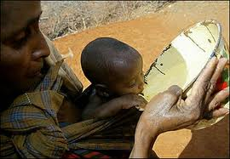
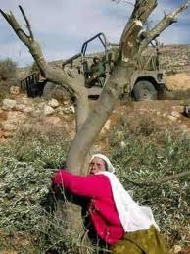
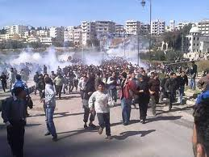
مفهوم الاجتماعي

Slide 13
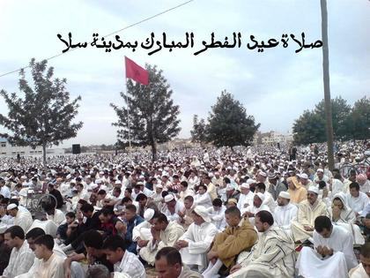
سنن العيد
1-الغسل
2-التجمل للعيد
3-الأكل
4-المشي إلى الصلاة
5-المصلى

Slide 14
سنن العيد
6-التكبير
”وَلِتُكْمِلُوا الْعِدَّةَ وَلِتُكَبِّرُوا اللَّهَ عَلَى مَا هَدَاكُمْ وَلَعَلَّكُمْ تَشْكُرُونَ ”
”لَن يَنَالَ اللَّهَ لُحُومُهَا وَلا دِمَاؤُهَا وَلَكِن يَنَالُهُ التَّقْوَى مِنكُمْ كَذَلِكَ سَخَّرَهَا لَكُمْ لِتُكَبِّرُوا اللَّهَ عَلَى مَا هَدَاكُمْ وَبَشِّرِ الْمُحْسِنِينَ “

Slide 15
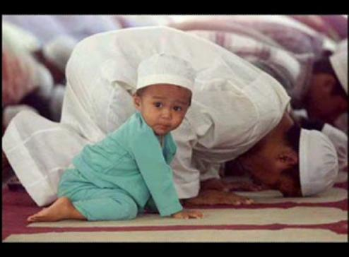
سنن العيد
7-صلاة العيد
عن أم عطية رضي الله عنها قالت : أمرنا رسول الله ــ صلى الله عليه وسلم ــ أن نخرج في الفطر والأضحى العواتق والحُيض وذوات الخدور ، فأما الحيض فيعتزلن الصلاة ويشهدن الخير ودعوة المسلمين قلت : يا رسول الله أحدنا لا يكون لها جلباب ، قال : لتلبسها أختها من جلبابها
8-الخطبة
9-التهنئة

Slide 16
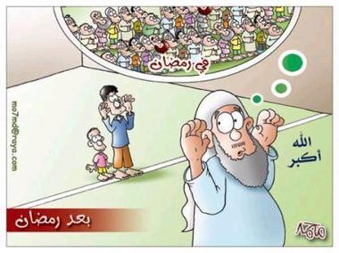
ماذا بعد العيد؟

Slide 17
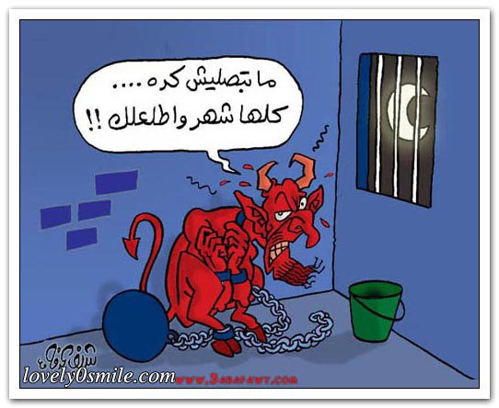
ماذا بعد العيد؟
h

Slide 18
الخاتمة
دخل رجل على علي رضي الله عنه وهو أمير المؤمنين يوم عيد الفطر فوجده يأكل خبزا فيه خشونة,في الوقت الذي يأكل فيه غيره من رعيته ما لذا وطاب من الأطعمة قال : يأمير المؤمنين يوم عيد وخبز خشن فقال علي(ض) : اليوم عيد من قبل بالأمس صيامه و قيامه, عيد من غفر ذنبه وشكر سعيه وقبل عمله.اليوم لنا عيد و غدا لنا عيد وكل يوم لا نعصى الله فيه فهو لنا عيد

Slide 19
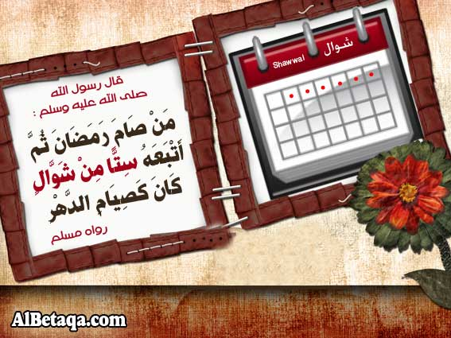

Slide 20


